Slide 1
Особенности объектно-реляционного отображения в веб-приложении на основе Flask и Python Курсовая работа
Выполнил: Кражевский Алексей Игоревич, 3к13гр
Руководитель: Старший преподаватель, Зенько Татьяна Алексеевна

Slide 2
Перечень вопросов, разработанных в ходе работы, краткое содержание работы
Использованные для написания приложения технологии
Реализация надстройки над SQLAlchemy
Функционал приложения
Демонстрация работы приложения

Slide 3
Цели работы
Разработка веб-приложения “Блог-энциклопедия еды” на языке Python с использованием фреймворков Flask, SQLAlchemy Core, и другие;
Изучение особенностей работы ORM на примере фреймворка SQLAlchemy Core;
Реализация надстройки над SQLAlchemy Core для более удобной работы и исследования ORM

Slide 4
Использованные для реализации веб-приложения технологии
Фреймворк для разработки веб-приложений Flask
Работа с базой данных (ORM): SQLAlchemy Core
Пакеты, входящие во Flask: Flask-login, Flask-cache и др.
Хранение данных в базе данных MariaDB
Использование дополнительных библиотек: pycountry, werkzeug
Для асинхронной работы с БД и Flask: asyncio
Создание front-end: библиотеки bootstrap, использование jinja2
Хранение изображений используя Dropbox API

Slide 5
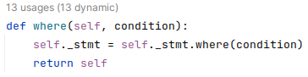
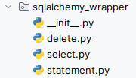
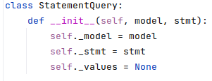
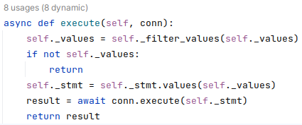
Реализация надстройки над SQLAlchemy Core
Структура пакета
Конструктор
Пример реализации запроса

Slide 6
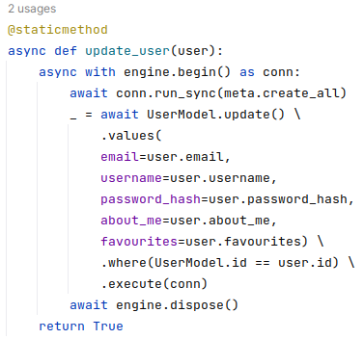
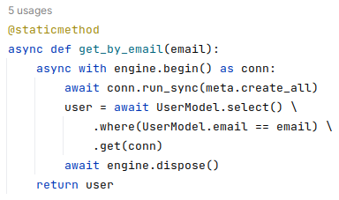
Реализация надстройки над SQLAlchemy Core
Примеры составленных запросов

Slide 7
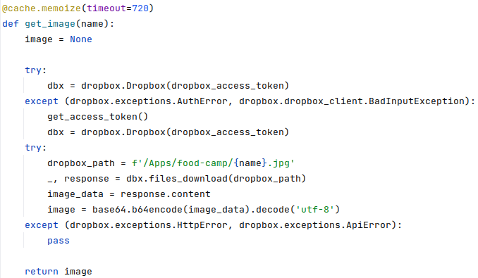
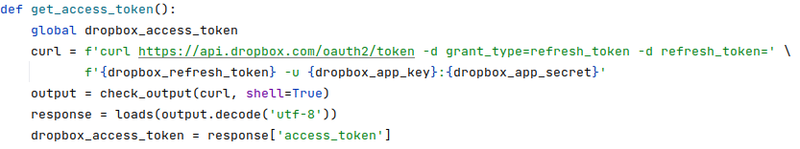
Работа с изображениями и Dropbox API
Получение ключа доступа
Загрузка изображения из облака

Slide 8
Разработанное приложение
Рисунок 2
Рисунок 3

Slide 9
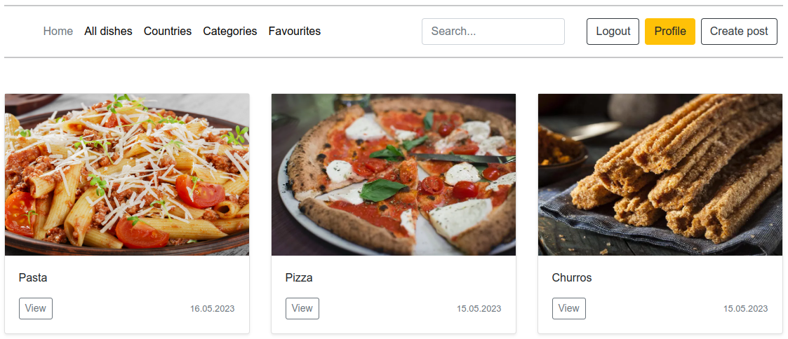
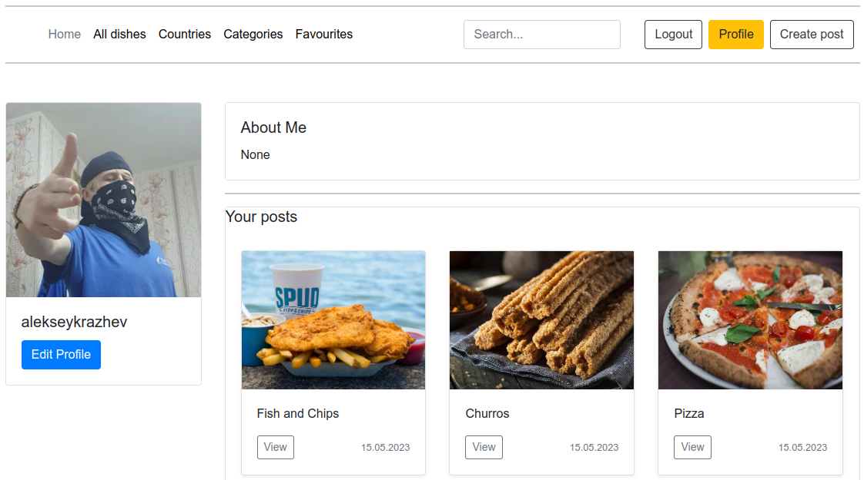
Разработанное приложение
Рисунок 4
Рисунок 5

Slide 10
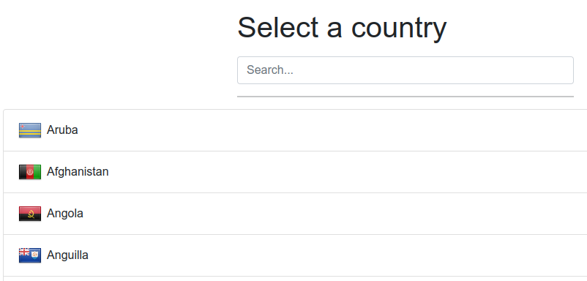
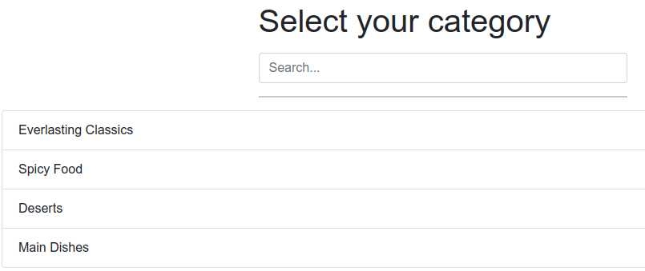
Разработанное приложение
Рисунок 6
Рисунок 7

Slide 11
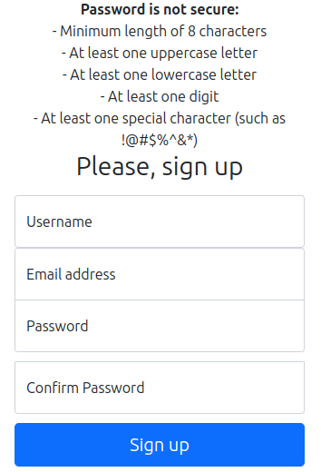
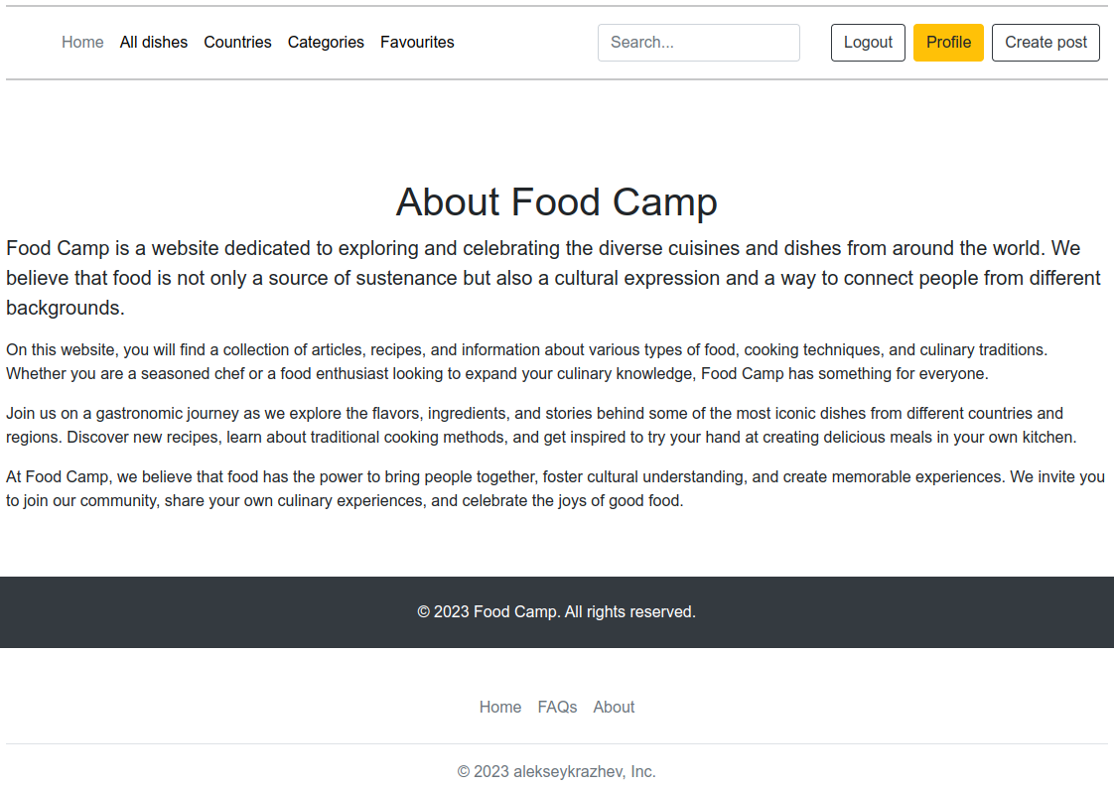
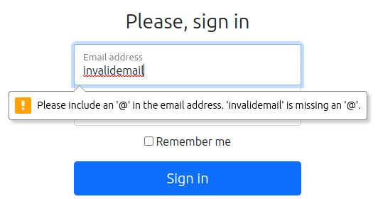
Разработанное приложение
Рисунок 8
Рисунок 9
Рисунок 10

Slide 12
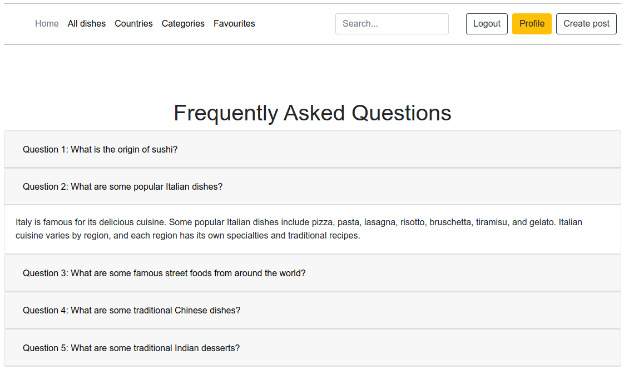
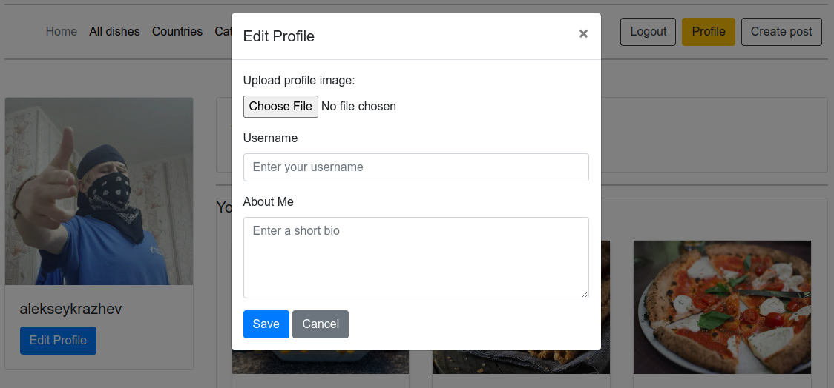
Разработанное приложение
Рисунок 11
Рисунок 12

Slide 13
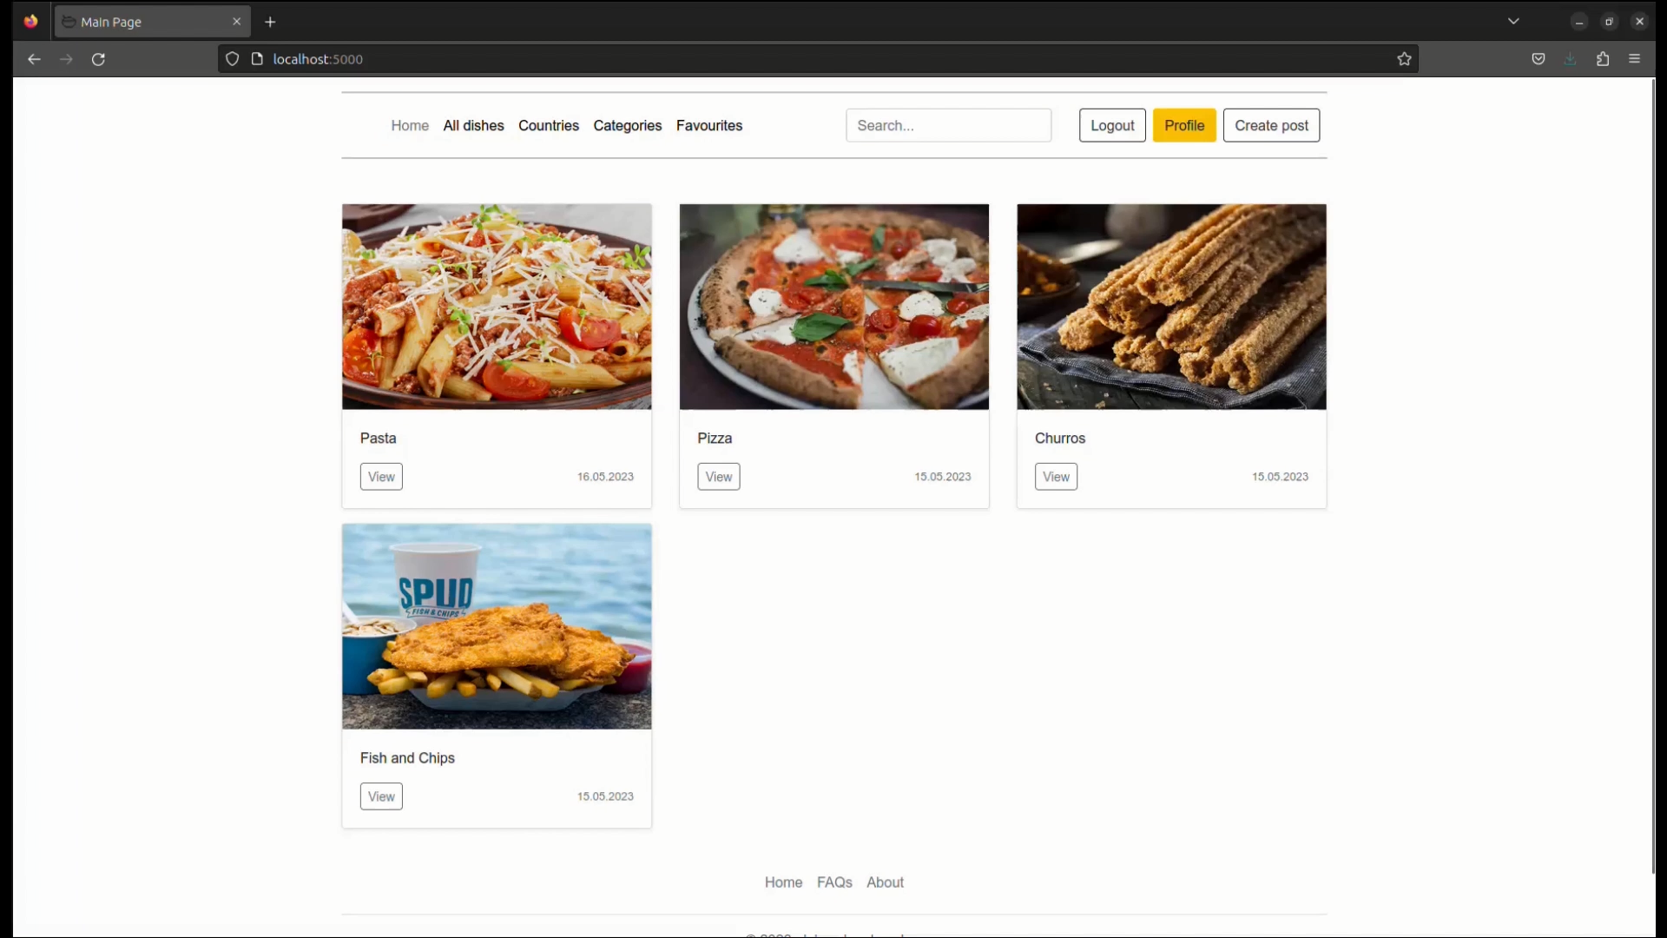
Демонстрация работы приложения

Slide 14
Заключение
Изучены технологии разработки и реализации веб-приложений на языке Python.
Изучены особенности использования ORM на языке Python на основе SQLAlchemy Core
Разработан список требований для разрабатываемого приложения
Разработаны диаграммы UML: вариантов использования и деятельности
Разработана схема и архитектура базы данных
Реализован прототип приложения с базовым функционалом

Slide 15
Заключение
В курсовой работе было добавлено:
Полный функционал веб-приложения
Все страницы на сайте
Использование MariaDB вместо SQLite
Использование своей реализации ORM на основе SQLAlchemy Core
Поддержка асинхронной работы

Slide 16
СПАСИБО ЗА ВНИМАНИЕ!

Slide 17
Особенности объектно-реляционного отображения в веб-приложении на основе Flask и Python
Курсовой проект, Кражевский Алексей Игоревич, 3к13гр
Руководитель: Старший преподаватель, Зенько Татьяна Алексеевна

